Slide 1
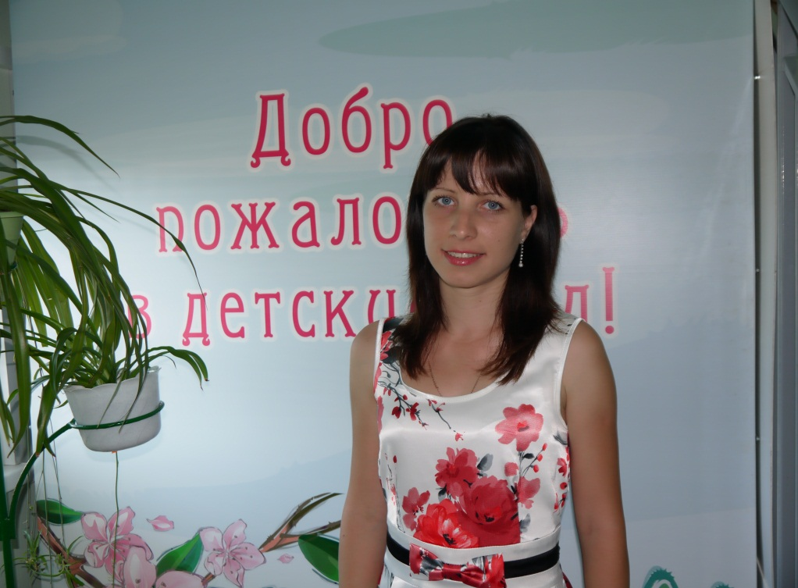
Всероссийский конкурс стипендий и грантов им. Л. С. Выготского
Тема проекта:
«Создание здоровьесберегающей предметно-пространственной развивающей среды в группе раннего возраста»
Автор проекта: воспитатель
1 квалификационной
категории Дуденкова М. В.
Место работы: МБДОУ детский сад
№ 6 «Дюймовочка»
Город Бор, 2017 год

Slide 2
Актуальность
Необходимость создания условий в ДОО для сохранения и укрепления здоровья детей
Проблема часто болеющих детей
Грамотно организованная развивающая предметно–пространственная среда, способствующая сохранению и укреплению здоровья детей - один из главных показателей качества дошкольного образования.

Slide 3
Методологическая основа проекта
С.Т. Шацкий, П.П. Блонский , А.С. Макаренко: считали, что объектом воздействия педагога должен быть не ребенок, а условия, в которых он существует.
Л.С. Выготский, П.Я. Гальперин, В.В. Давыдов, Л.В. Занков, А.Н. Леонтьев, Д.Б. Эльконин:« Развивающая среда - это определенным образом упорядоченное образовательное пространство, в котором осуществляется развивающее обучение».
С.Л. Новоселова рассматривает среду «как систему условий, обеспечивающих развития деятельности ребенка и его личности».
И.А. Аршавский, В.А. Петровский, В.Д. Семенов, Е.А. Каменская, Н.Н. Макаров, И.С. Якиманская, Е.А. Ямбург в своих работах уделяли внимание проектированию среды, направленной на укрепление здоровья детей.

Slide 4
Цель проекта: изучение и анализ проблемы влияния предметно-пространственной развивающей среды на здоровье детей раннего возраста.
Объект исследования: процесс сохранения и укрепления здоровья детей раннего возраста.
Предмет исследования: развивающая предметно-пространственная среда в группе раннего возраста.

Slide 5
Инновационные методы
Эмоционально-образная терапия
Пескотерапия
Релаксация
Цветотерапия
Музыкотерапия
Сказкотерапия
«Су-Джок» терапия

Slide 6
Гипотеза исследования
Создание в дошкольной образовательной организации предметно-пространственной развивающей среды в группе детей раннего возраста позволит:
- уменьшить количество заболеваний на одного ребенка,
- достичь оптимальной двигательной активности детей,
- привить элементарные навыки здорового образа жизни,
- повысить компетентность педагогов в создании здоровьесберегающей развивающей среды в группе детей раннего возраста.

Slide 7
Задачи проекта
1. Проанализировать научно-методическую литературу и правовую документацию по проблеме исследования.
2. Исследовать и проанализировать развивающую предметно-пространственную среду в группе детей раннего возраста.
3. Создать схему построения здоровьесберегающей предметно-пространственной развивающей среды в группе детей раннего возраста.
4. Подвести итоги работы направленной на создание здоровьесберегающей развивающей среды в группе детей раннего возраста.

Slide 8
Теоретическая значимость : выявлены закономерности влияния предметно-пространственной развивающей среды на развитие ребенка раннего возраста.
Практическая значимость : создана модель здоровьесберегающей развивающей среды в группе детей раннего возраста, которая может в дальнейшем применяться педагогическим коллективом в дошкольных образовательных организациях.

Slide 9
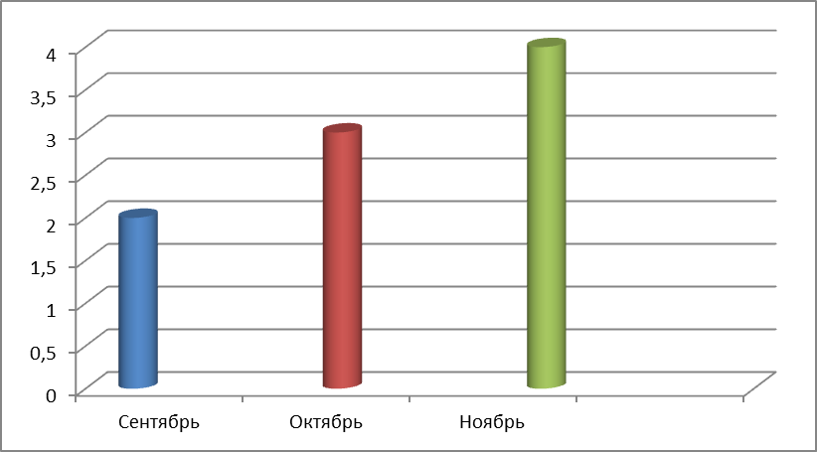
1. Первый (констатирующий) этап
Цель: исследование и анализ состояния развивающей предметно-пространственной среды в группе детей раннего возраста.
Анализ заболеваемости и групп здоровья детей

Slide 10
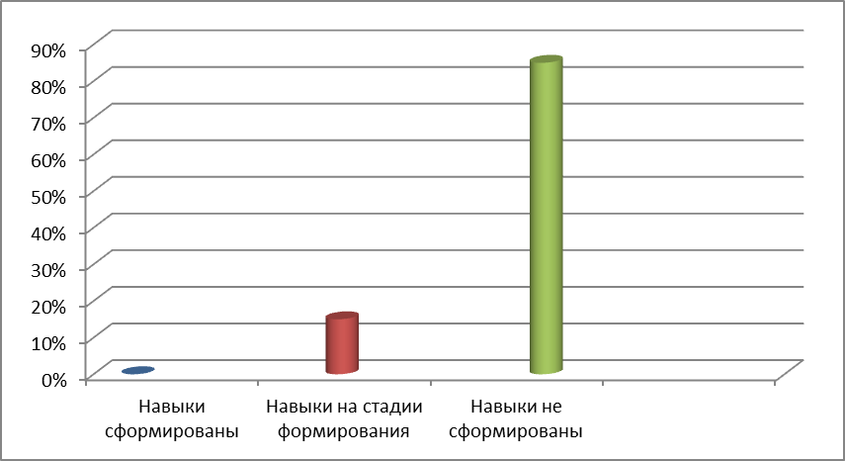
Карта качества условий развивающей предметно-пространственной среды, созданных для реализации оптимальной двигательной активности детей
Анализ формирования культурно-гигиенических навыков у детей

Slide 11
2. Второй (формирующий) этап
Цель: создание здоровьесберегающей предметно-пространственной развивающей среды в группе детей раннего возраста.
Схема построения РППС в группе детей раннего возраста
Критерии
Двигательная активность
РППС
ДЕ
ТИ
Навыки ЗОЖ
Уровень заболеваемости
Педагоги
Родители
Мед. Работник
Физорг

Slide 12
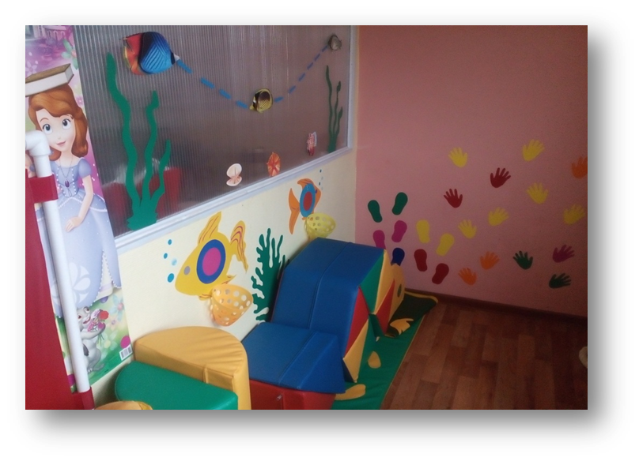
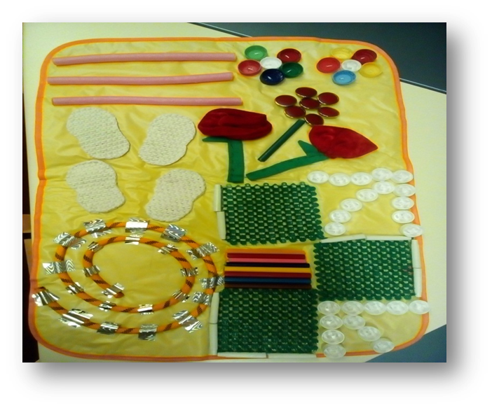
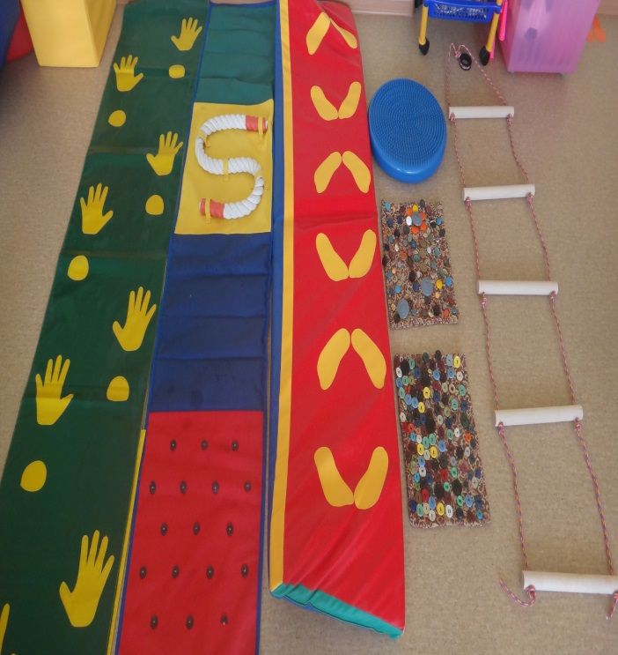
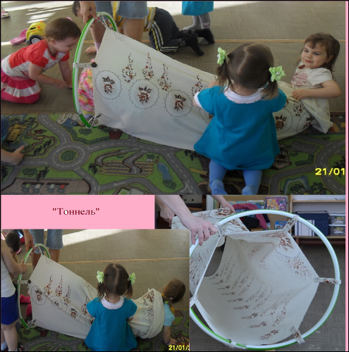
Нетрадиционные пособия
Дорожки для массажа ступней и профилактики плоскостопия
Тренажеры для зрения и координации в пространстве
Пособия для двигательной активности(«Сухой бассейн», «Тоннель»)

Slide 13
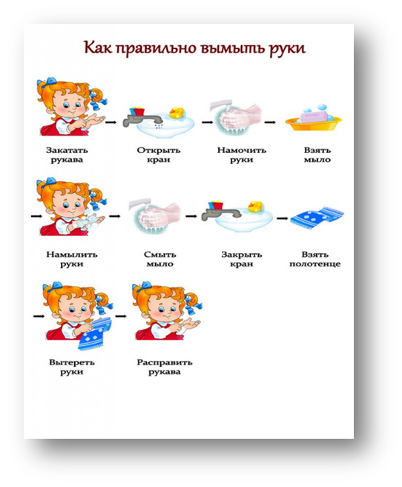

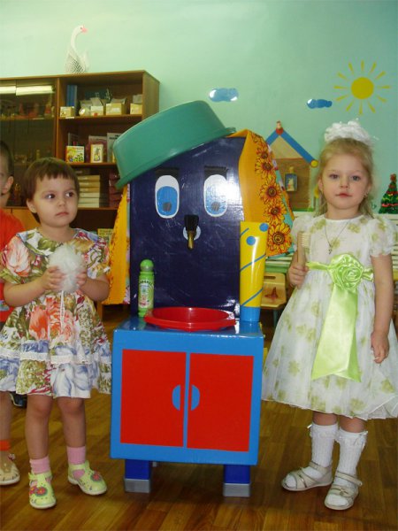


Пособия для формирования КГН
Пособие «Мойдодыр»

Slide 14
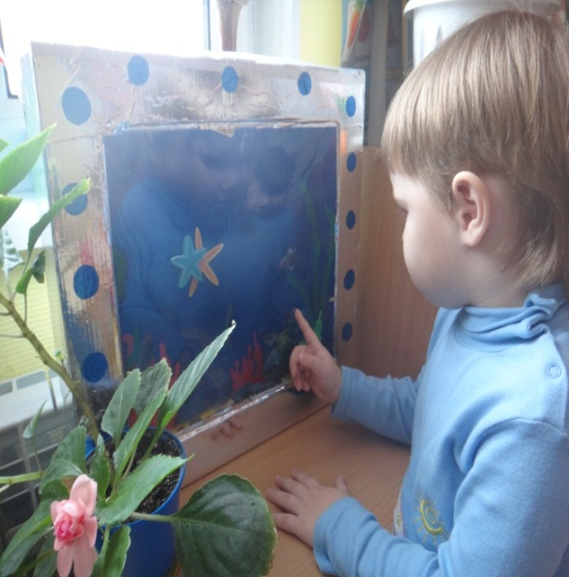
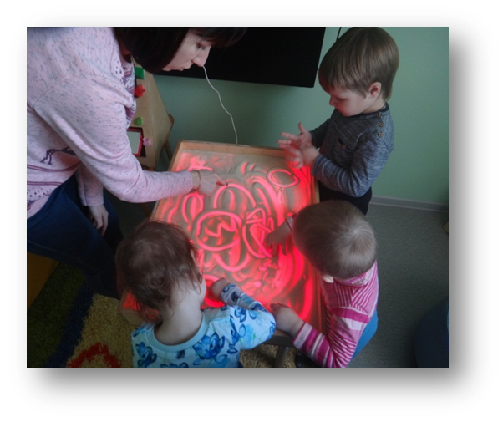
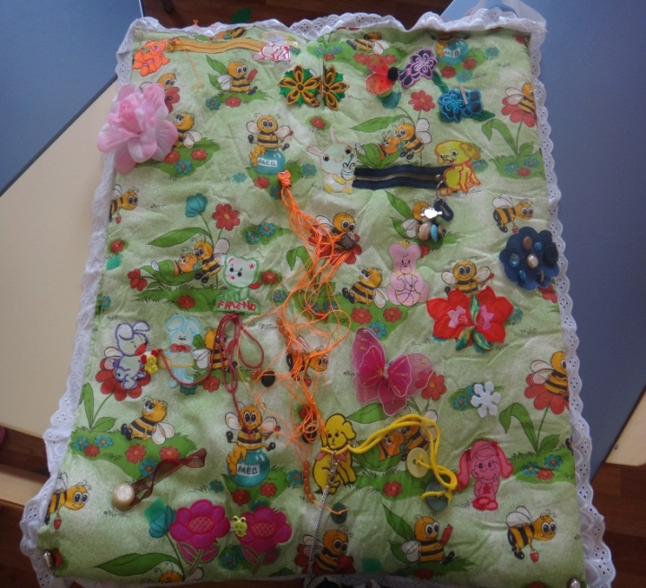
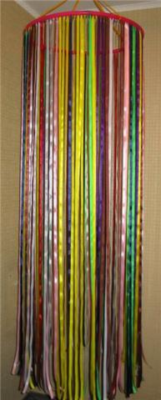
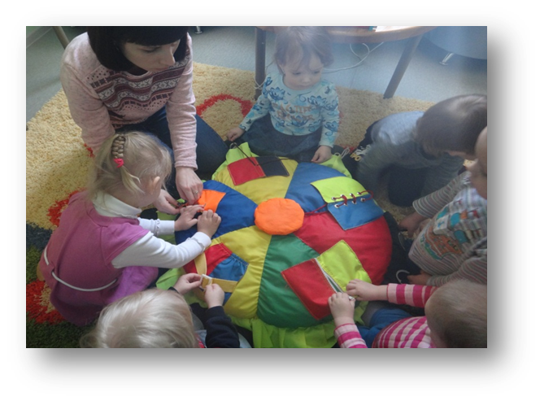
Пособия для сенсорного развития
1.Пособие «Аквариум»
2.Пособие для пескотерапии
3.Сенсорный «коврик»
4.«Сухой душ» из атласных лент
5.Пособие «Черепаха»

Slide 15
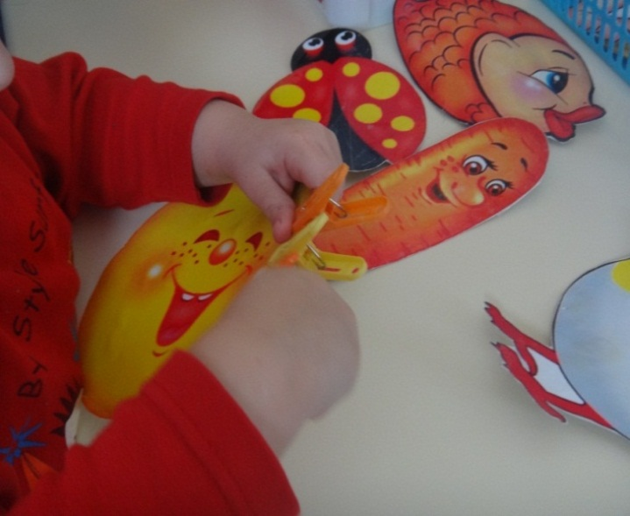
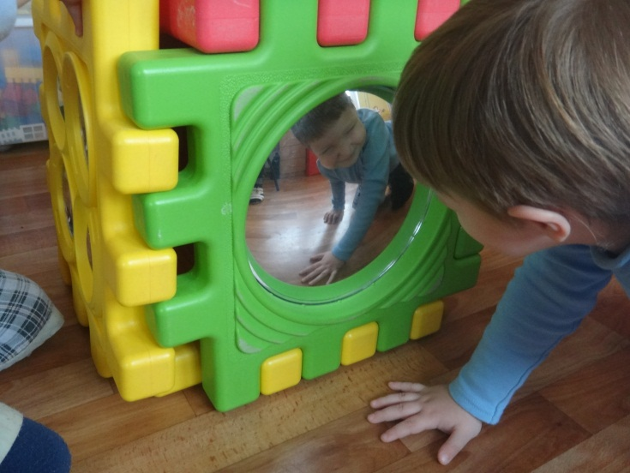
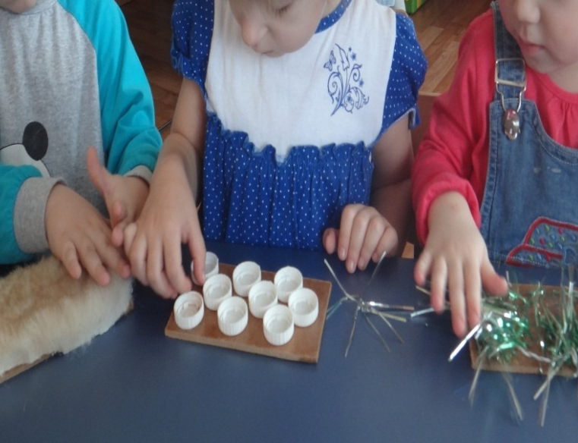
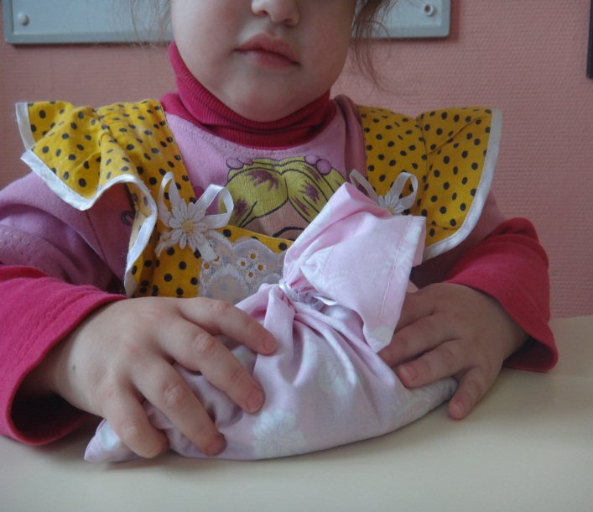
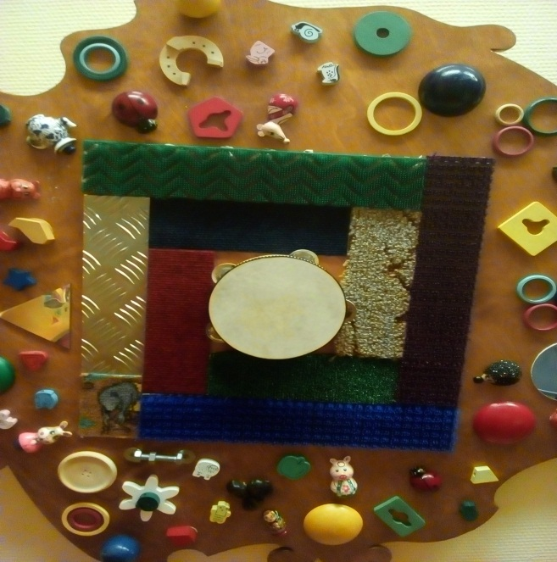
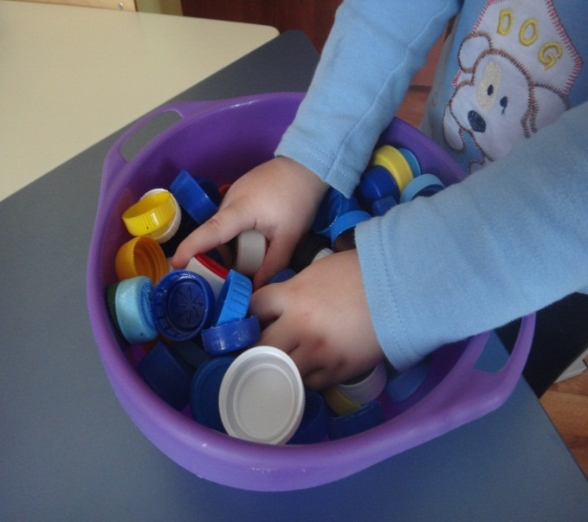
Пособия для сенсорного развития

Slide 16
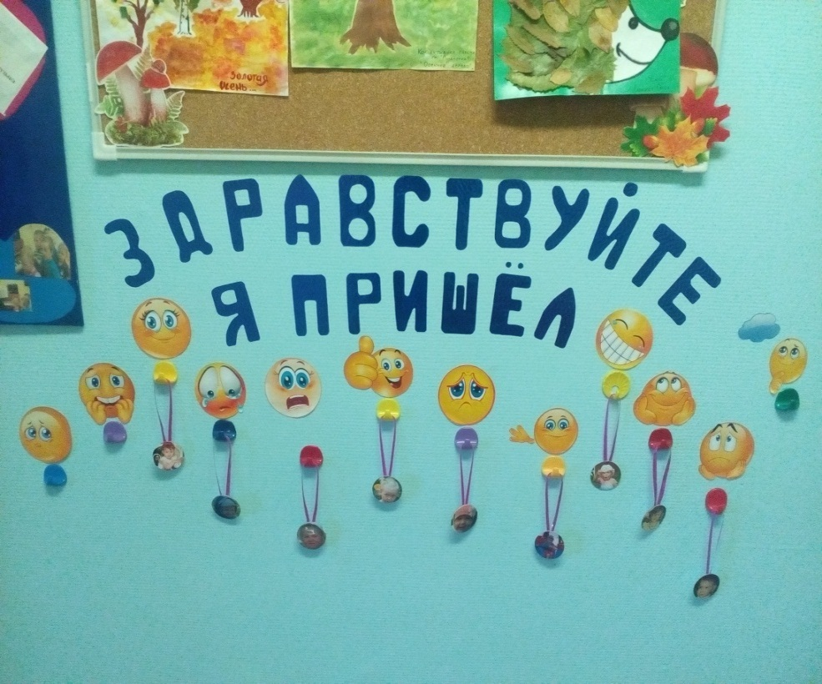
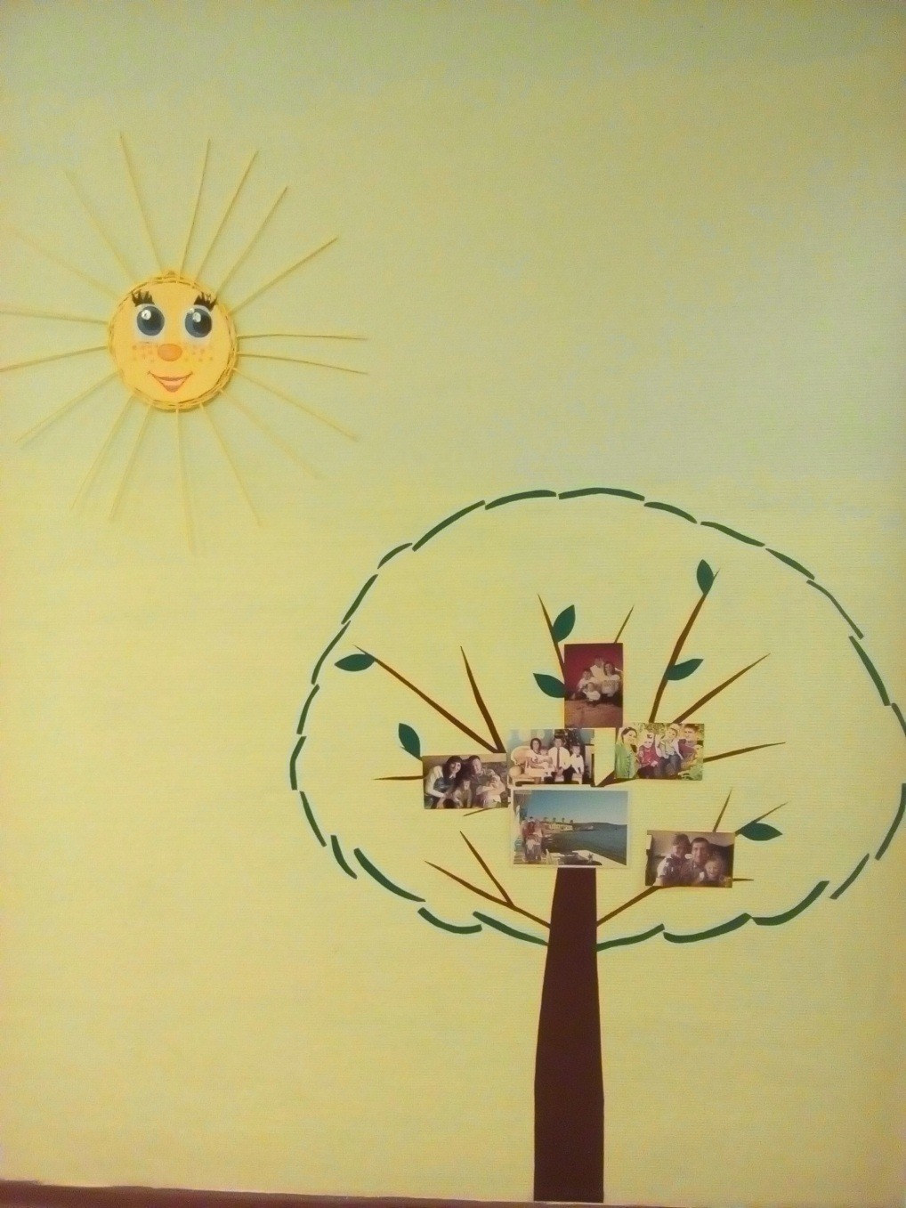
Эмоционально-образная терапия
-Уголок в приемной «Здравствуйте, я пришел!»
-Пособие-дерево «Я и моя семья»

Slide 17
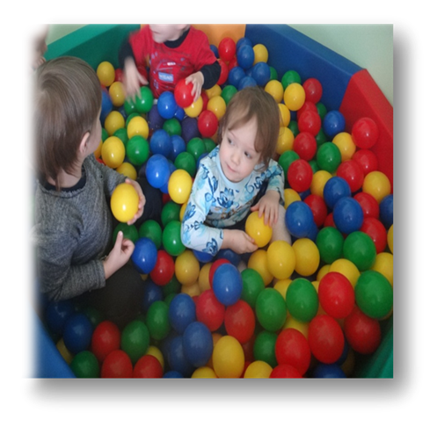
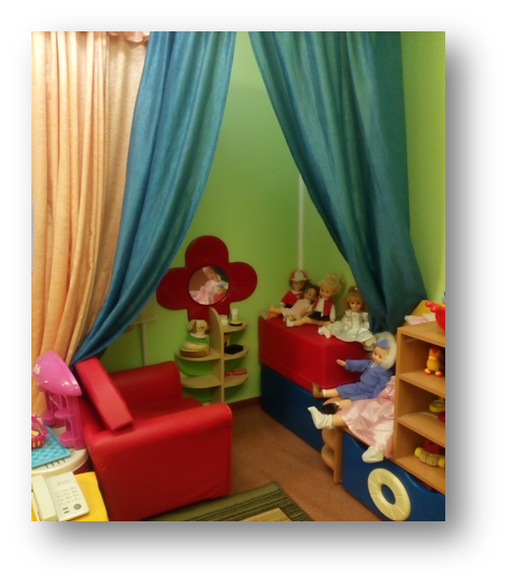
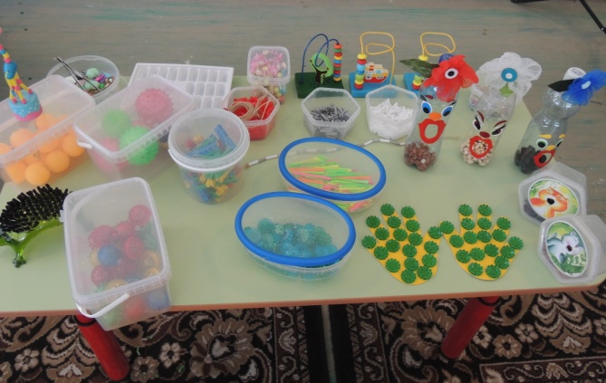
Релаксация, «Су-Джок» терапия
Пособие «Сухой бассейн»
Пособия для «Су-Джок» терапии
Уголок «релаксации
и отдыха»

Slide 18
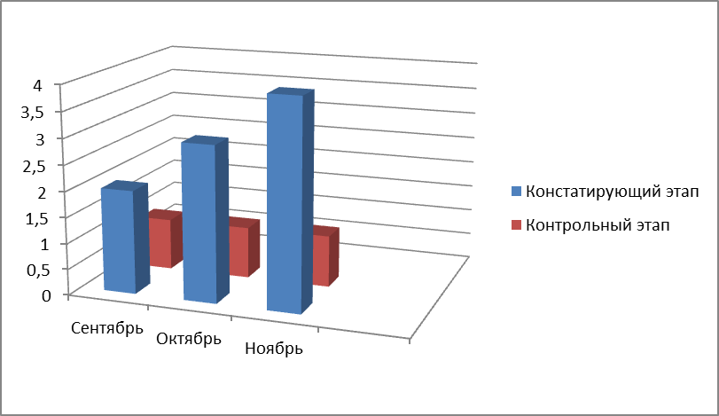
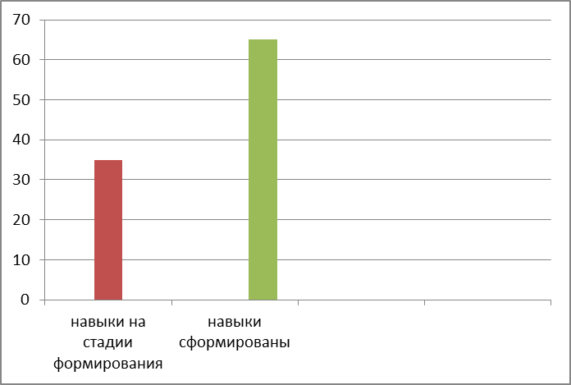
3. Третий (контрольный) этап
Цель: анализ результатов создания здоровьесберегающей развивающей предметно-пространственной среды в группе детей раннего возраста.
Анализ заболеваемости детей в группе от 1,5 до 3 лет Карта качества условий РППС, созданных
для двиг. активности детей от 1,5 до 3 лет
Формирование навыков
ЗОЖ

Slide 19
Выводы
Созданная нами предметно-пространственной развивающей среды в группе детей раннего возраста позволила:
уменьшить количество заболеваний на одного ребенка,
достичь оптимальной двигательной активности детей,
привить элементарные навыки здорового образа жизни,
повысить компетентность педагогов в создании здоровьесберегающей развивающей среды в группе детей раннего возраста.
Таким образом, можно сделать вывод, что поставленная нами гипотеза подтвердилась.

Slide 20

Спасибо за внимание!

